Slide 1
Государственное бюджетное учреждение рязанской области «Сасовский комплексный центр социального обслуживания населения»
«Здоровье семьи – незыблемость рода»
Педагог-психолог
Егорова Т.В.
Отделение психолого-педагогической
помощи семье и детям
Сасово 2023г.

Slide 2
Актуальность
Семья – один из наиболее древних социальных институтов: она возникла в недрах первобытного общества значительно раньше классов, самого общества и государства. Семья может объединять не только супругов, но и их детей, а также других родственников. Кроме того, семья может сложиться и вне брака.
.
Именно семья является первой ступенькой социализации и играет важную роль в жизни каждого человека
Будущее страны закладывается сегодня в каждом доме и в каждой семье. От здоровья семьи зависит здоровье рода, что в свою очередь связано с процветанием всего государства и нации.

Slide 3
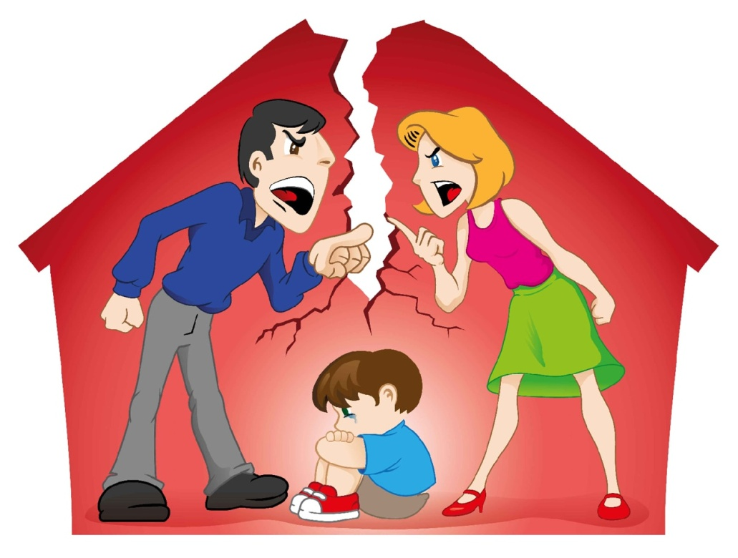
В процессе жизнедеятельности каждой семьи, внутри нее складывается своя атмосфера.
Здоровая семья – это семья, которая ведет здоровый образ жизни, в которой присутствует здоровый психологический климат, духовная культура и ценности, материальный достаток. В здоровой семье взрослые своим примером научают ребенка ценить, беречь и укреплять свое здоровье, уметь выстраивать «здоровые» отношения с социумом.
.
Также существует немалое количество семей, где между домочадцами царит дух отчуждения и непонимания. Последствия таких внутрисемейных отношений могут быть разными: от развода родителей, до более серьезных психоэмоциональных нарушений у детей.

Slide 4
В современном изменчивом мире разводы, неполные семьи, матери-одиночки из исключений стали нормой

Slide 5
Здоровье семьи
Понятие здоровья тесно связано с понятием благополучия
«Здоровая» семья держится на трех китах:
Здоровый образ жизни,
материальный достаток
Любовь, уважение, взаимопонимание, поддержка
Культура, наследие, семейные ценности и традиции

Slide 6
«Непогода» в семье
материальные трудности
безработица
Жилищные трудности
Частые конфликты, скандалы
непонимание
Незапланированная беременность
Асоциальное поведение подростка
Жестокое обращение
Алкоголизм
наркомания
игромания

Slide 7
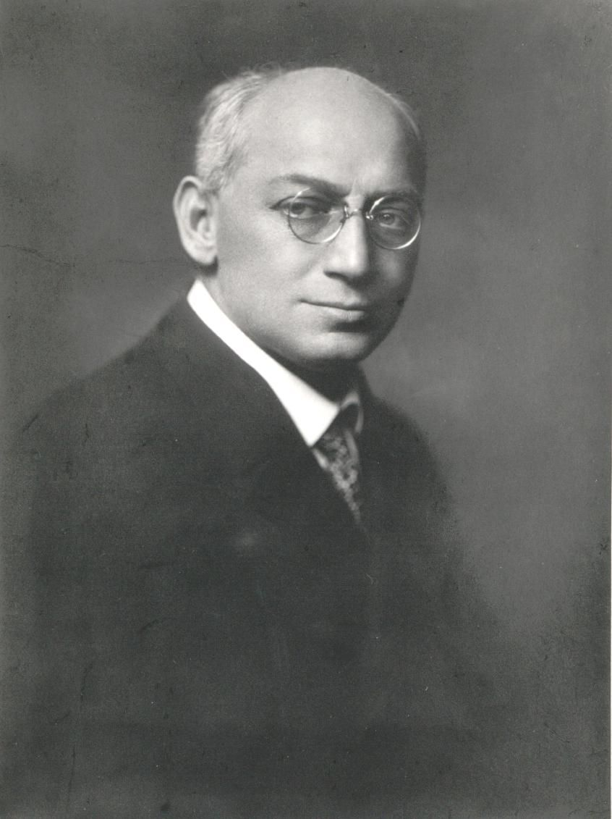
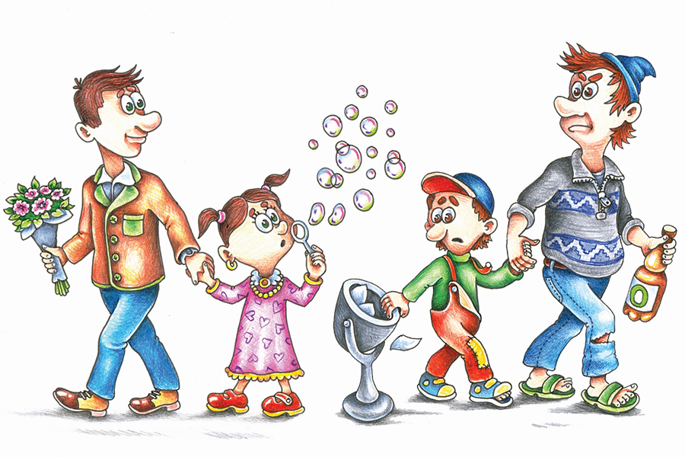
Всё идет из детства
«Большинство патогенных потрясений приходится на период детства. Поэтому не следует удивляться, когда человек, пытаясь объяснить происхождение своего страдания, внезапно впадает в детство.» Шандор Ференци (07.07.1873 – 22.05.1933гг.)

Slide 8
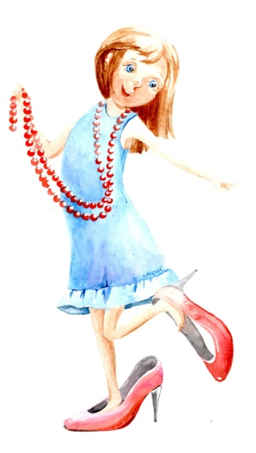
С детства родители закладывают в ребенка семейную модель поведения. Ребенок обучается у родителей всему путем наблюдения.
В семье ЗОЖ чаще вырастают дети с развитым нравственным отношением к своему образу жизни, здоровью. Конечно, в подростковом возрасте, в качестве протеста родителям, ребенок может вести себя кардинально противоположно семейным ценностям. Но как показывает практика, уже в юношестве и далее во взрослом возрасте человек переосмысливает семейные ценности и принимает их, а также может следовать семейному сценарию – осознанно или нет, следуя приоритетом родителей.

Slide 9
Последствия неблагополучия в семье
По закону родители несут ответственность за своих детей. Они обязаны воспитывать их, а также заботиться об их здоровье, физическом, психическом, духовном и нравственном развитии, защищать их права и интересы. Семьи, в которых родители не исполняют эти обязанности, считаются неблагополучными. Неблагополучная семья отрицательно влияет на поведение ребенка. Семья с нездоровой нравственной атмосферой формирует у ребенка эмоциональный и психологический дискомфорт и, как следствие отклоняющееся поведение.
Сам термин «неблагополучная семья» нигде в законодательстве не используется. Но есть термины «несовершеннолетний, находящийся в социально опасном положении», и «семья, находящаяся в социально опасном положении», «группе социального риска». Как правило, такие семьи состоят на учете в Комиссии по делам несовершеннолетних и защите их прав и в других органах профилактики.

Slide 10
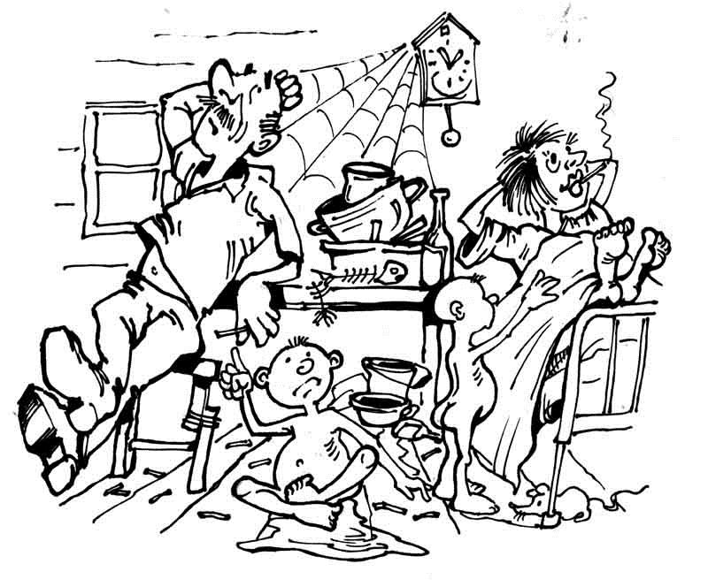
Выявление неблагополучия в семье происходит в результате:
сигнала о неблагополучии в семье (телефонный звонок)
межведомственного взаимодействия (КДН и ЗП, полиция, образовательные учреждения, мед.учреждения, учреждения культуры и дополнительного образования, администрация города и района, др.)
В целях предупреждения и преодоления трудной жизненной ситуации специалистами отделения психолого-педагогической помощи семье и детям оказывается своевременная всесторонняя помощь семье, оказавшейся в данной ситуации.

Slide 11
Отделение психолого-педагогической помощи семье и детям
В любых делах, проблемах, начинаниях Роль первая семье отведена. А, между тем, и помощь, и внимание, И добрая поддержка всем нужна. На том стоит вся сфера социальная, Чтоб вовремя помочь и подсказать, Кого-то поддержать материально, Кому-то слово доброе сказать.
Отделение помощи семье и детям, как орган профилактики неблагополучия в семье, действует на базе ГБУ РО «Сасовский КЦСОН» с января 2014г.
Основными задачами Отделения являются:
пропаганда ЗОЖ;
пропаганда семейных ценностей;
повышение культуры семьи;
гармонизация внутрисемейных отношений;
организация полезного досуга семей с детьми;
профилактика безнадзорности и беспризорности несовершеннолетних

Slide 12
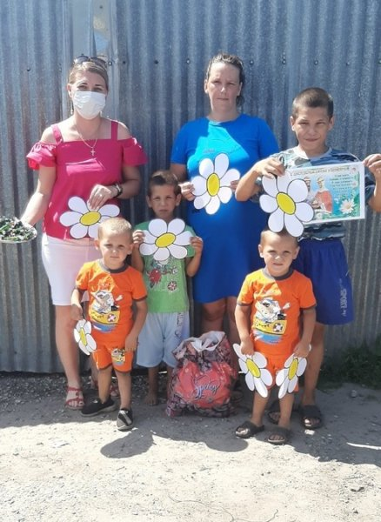
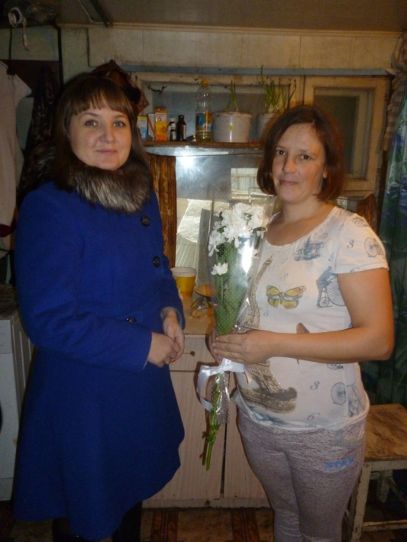
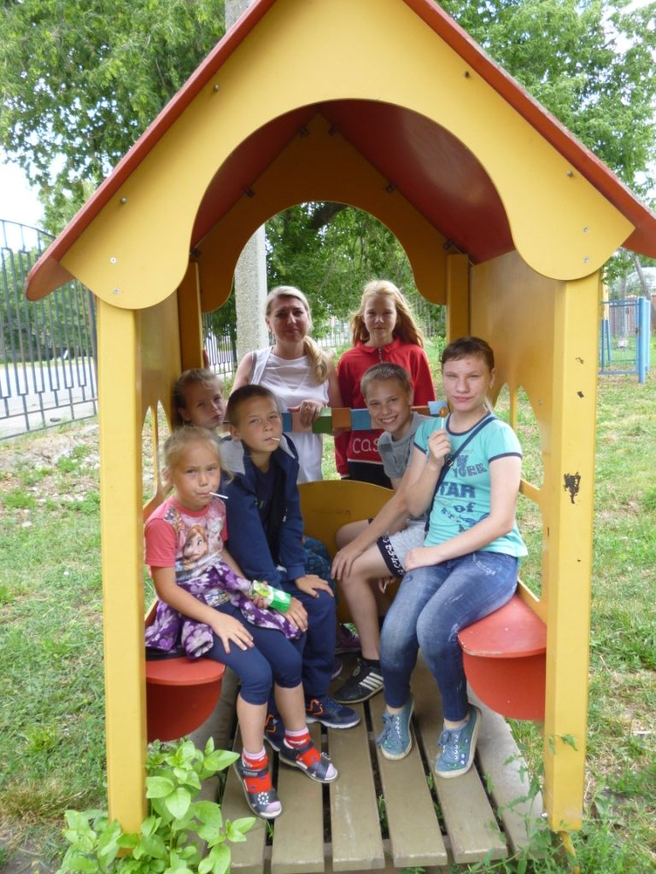
Семья – главная ценность
Семья – главная ценность любого общества. Это крепкий дом, это дети и внуки, это наша поддержка и опора, это самое дорогое, что у нас есть. Залог семейного счастья – это создание и поддержка гармоничных, теплых взаимоотношений, основанных на доверии, уважении и любви. Крепкая дружная семья дает человеку силы, помогает в трудную минуту. От взаимоотношений в семье зависят и наши отношения в обществе.
В отделении помощи семье и детям в целях пропаганды «здоровых» семейных ценностей проходят тематические мероприятия
Поздравление многодетных семей на дому
ко Дню матери
Игровое занятие «СемьЯ»
День семьи, любви и верности

Slide 13
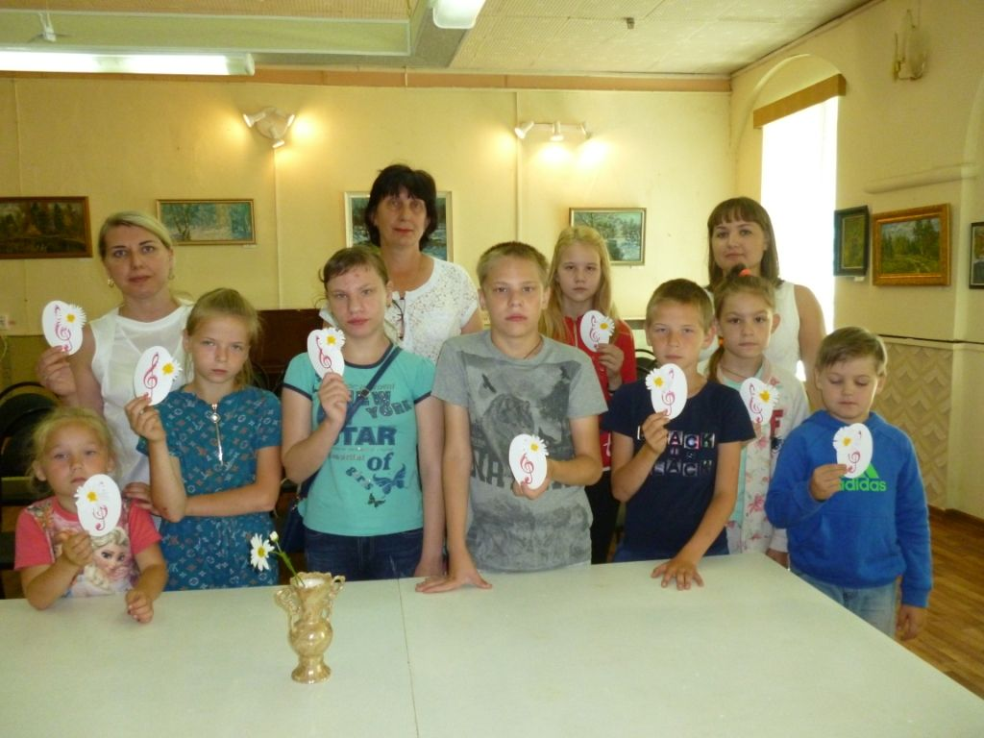
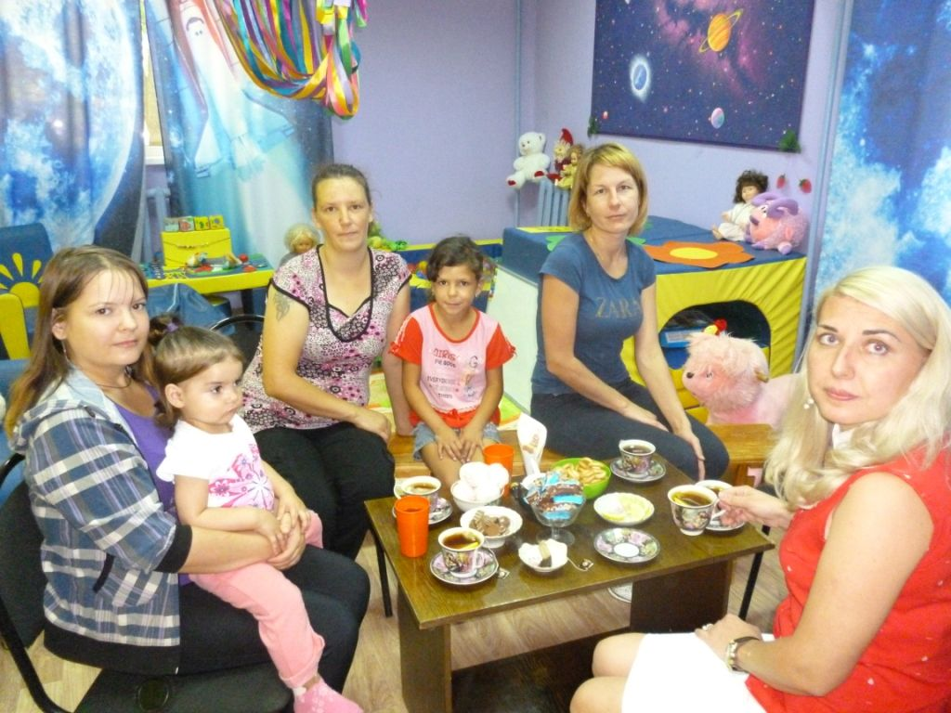
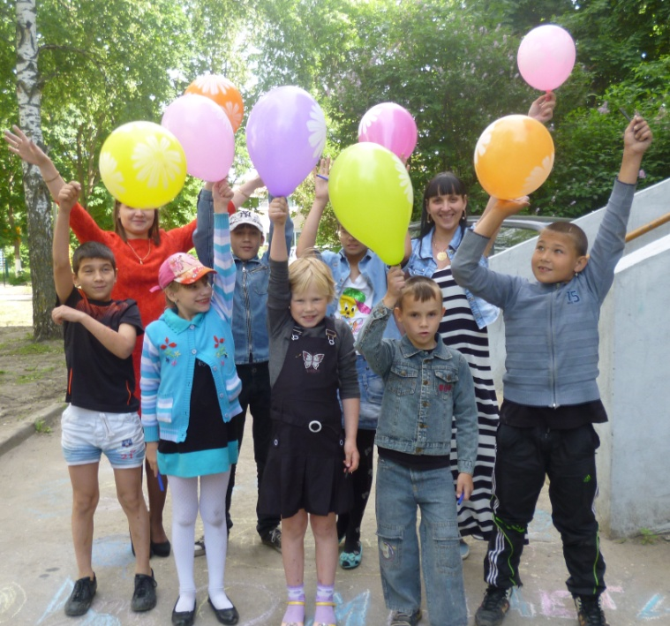
Семейная гостиная
В неформальной обстановке, за чашечкой чая, психолог с родителями обсуждает особенности внутрисемейных отношений, часто встречающиеся трудности в семье и нахождение решений насущных проблем.
Посещение городского краеведческого музея
Игровая программа
ко Дню защиты детей

Slide 14
Психологическое сопровождение семьи
Главной целью психологического сопровождения семьи является создание благоприятных условий для выработки оптимального решения по преодолению трудной жизненной ситуации членами семьи.
помощь в поиске внутреннего ресурса для разрешения трудностей и проблем
коррекционные индивидуальные и групповые занятия с детьми
снижение психо-эмоционального напряжения, тревожности
гармонизация внутрисемейных отношений
повышение психологической грамотности родителей

Slide 15
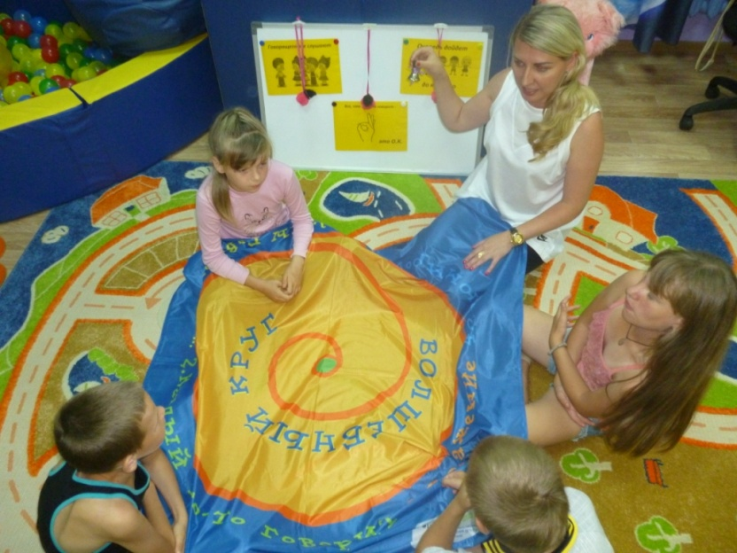
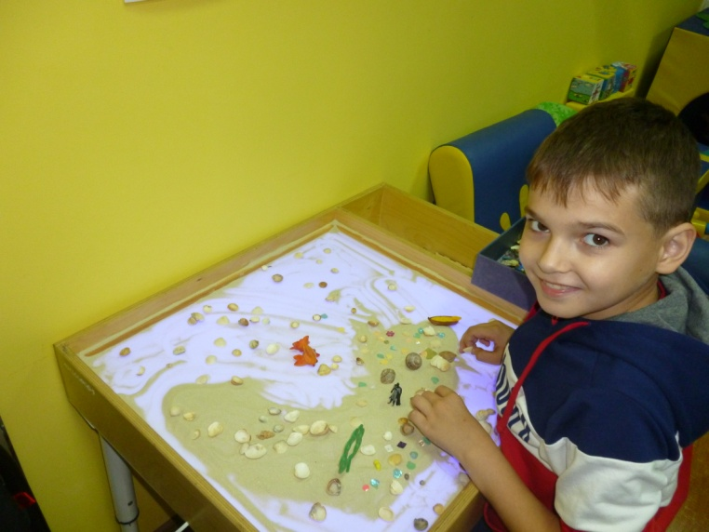
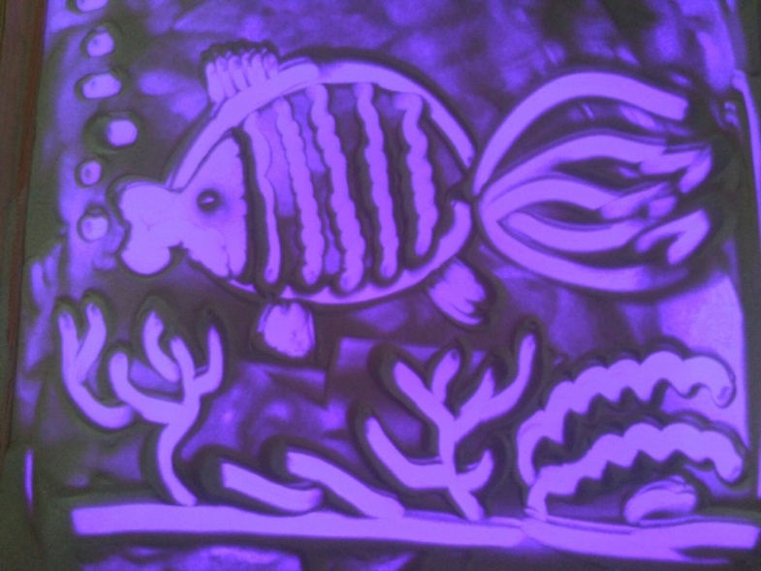
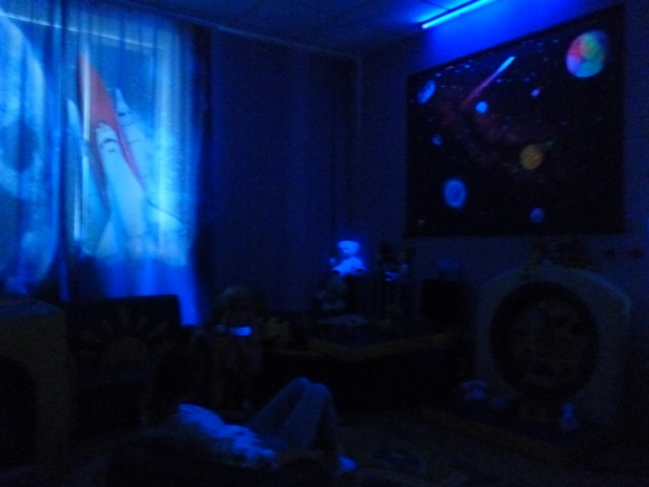
Волшебный круг
Песочная терапия
Групповое занятие с детьми на развитие личностных особенностей
метод Sand -art
Релаксирующее занятие «Тайны космоса»
Рисунки на песке

Slide 16
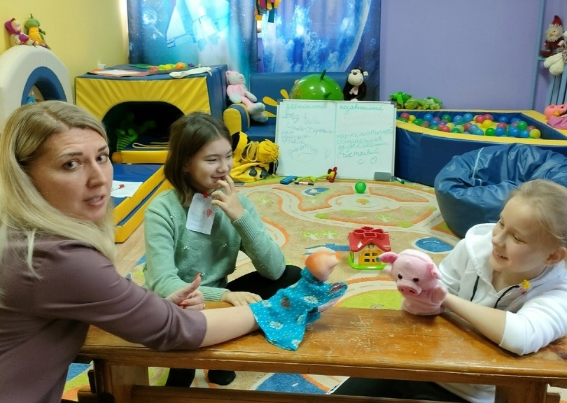
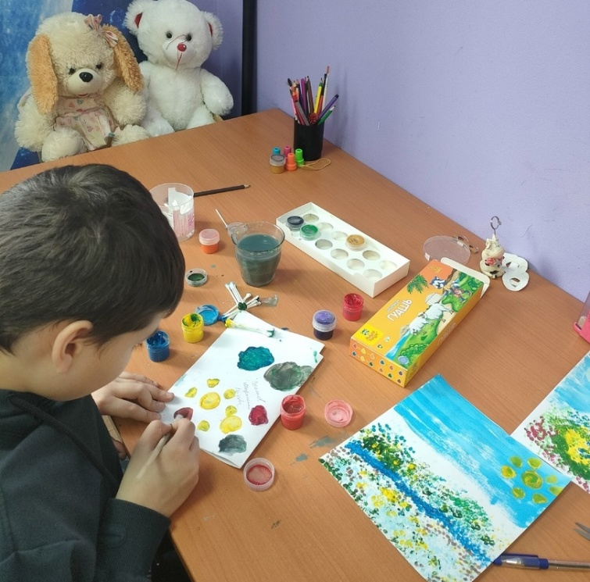
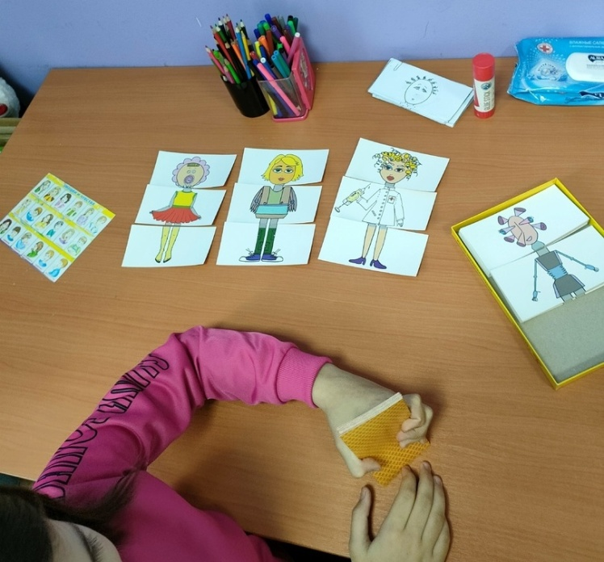
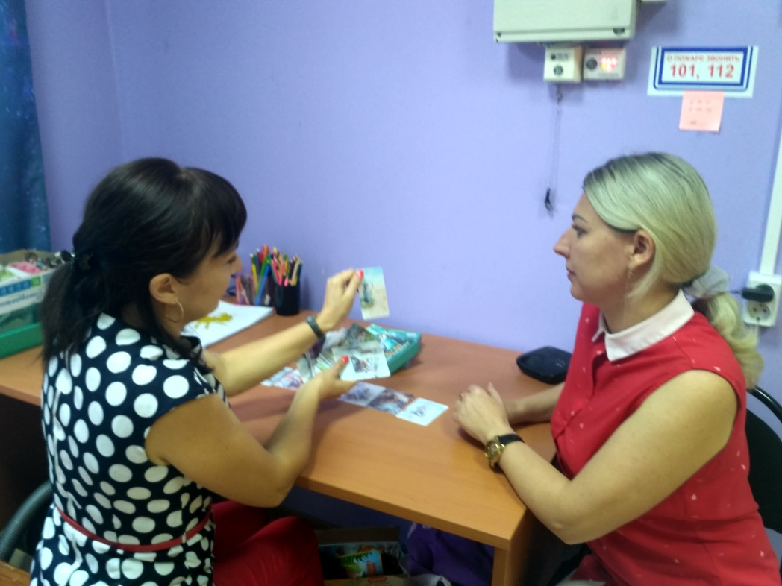
Куклотерапия
Изотерапия гуашью
МАК-карты «Роботы»
Мак –карты «Про тебя. Женская идентичность»

Slide 17
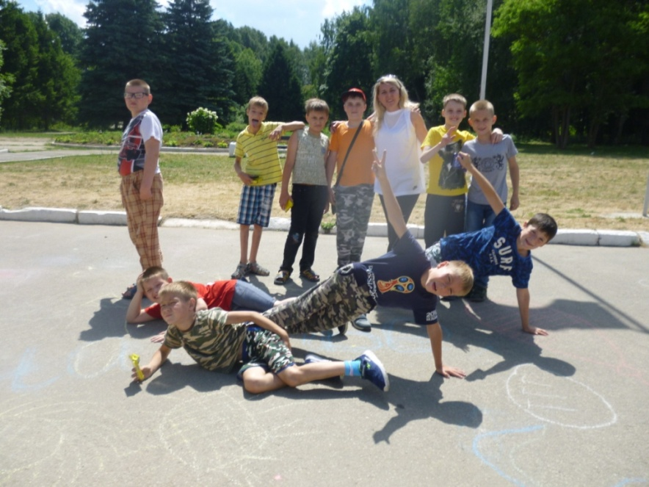
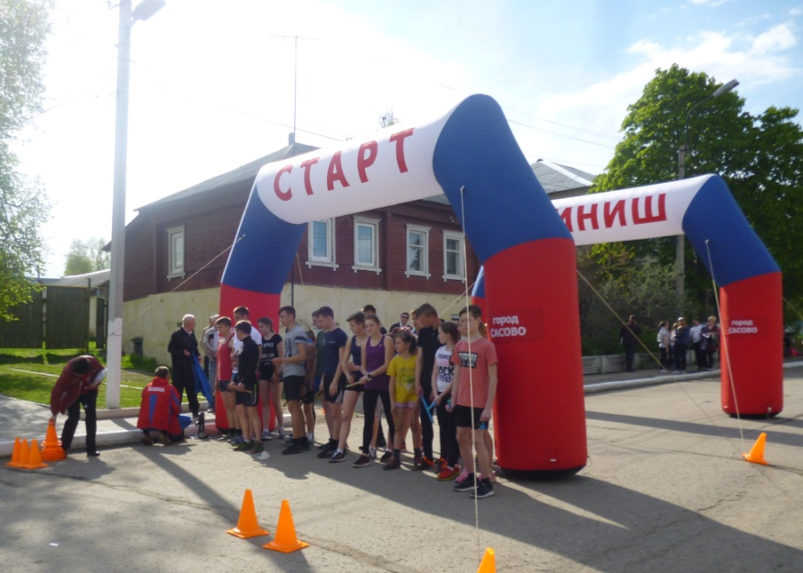
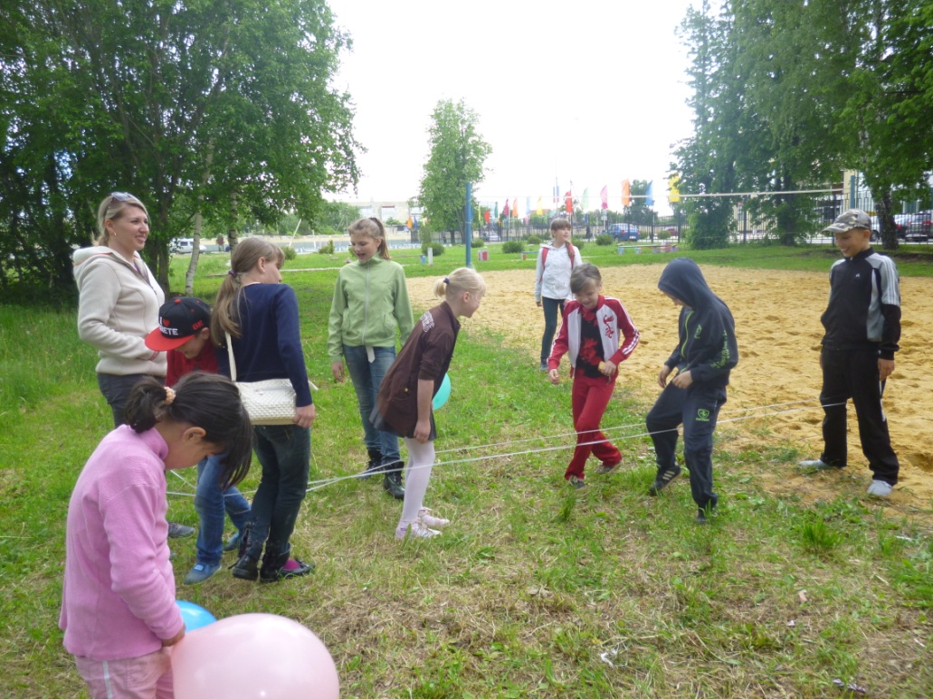
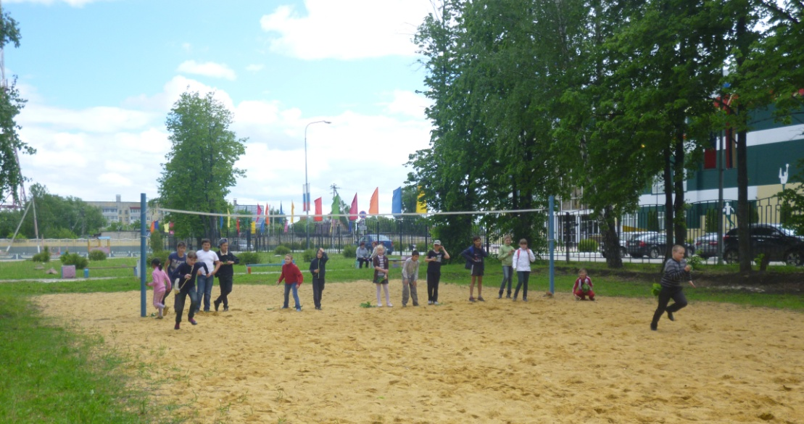
ЗОЖ – это здорово!
Игровая программа «Счастье, солнце, дружба – вот что детям нужно!»
Участие детей в забеге ко Дню Победы
Спортивные соревнования в городском парке

Slide 18
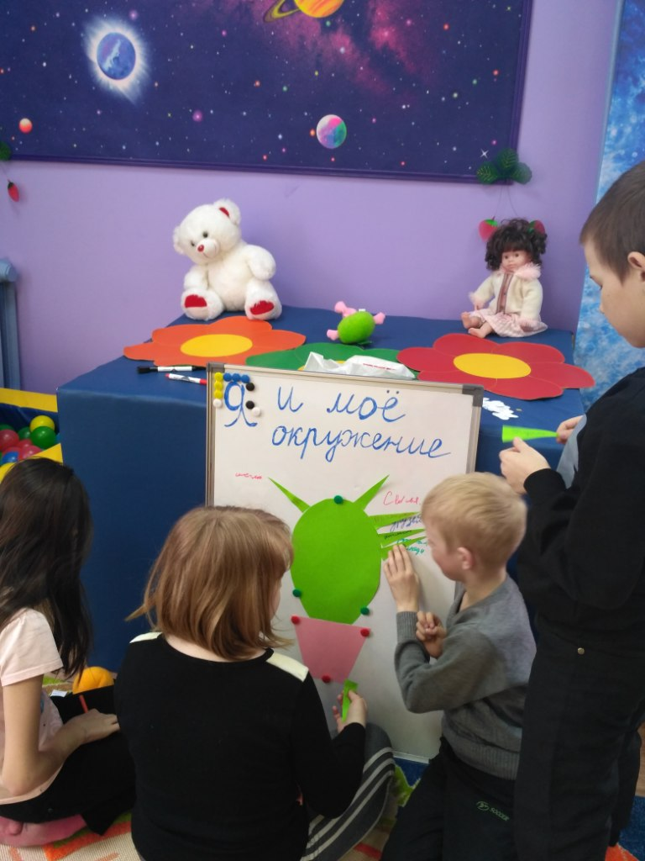
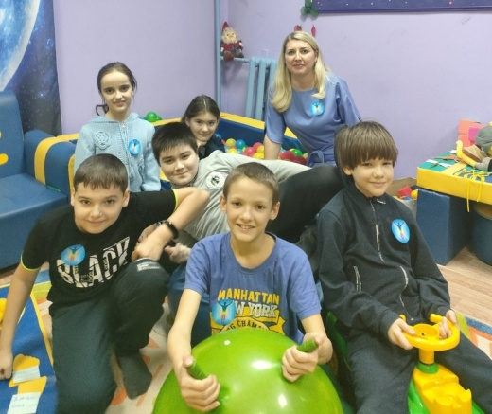
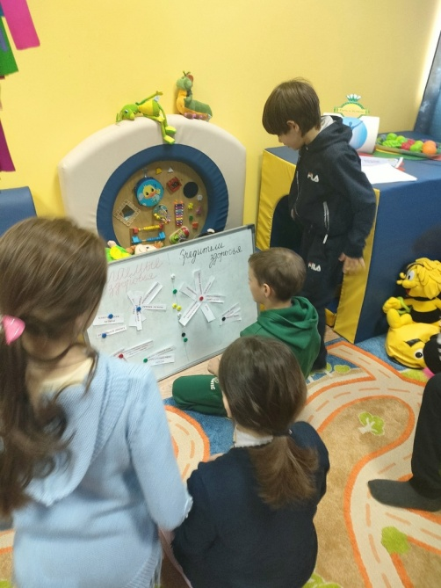
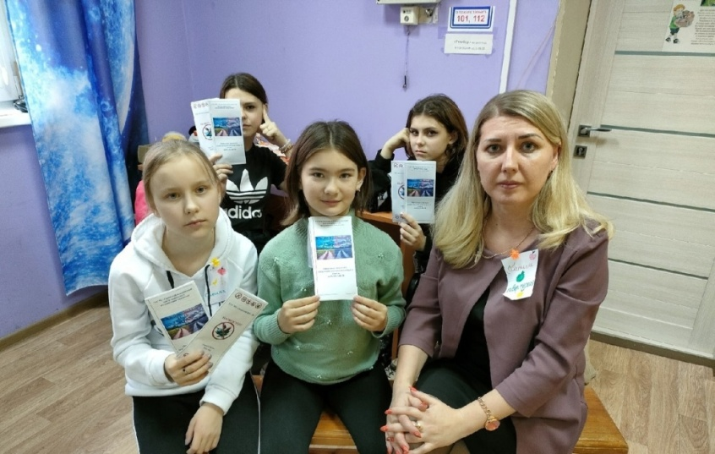
«Нет!» пагубным привычкам
С семьями, в которых воспитываются несовершеннолетние дети, состоящие на обслуживании в учреждении, специалисты Отделения проводят тематические мероприятия, направленные на профилактику алкоголизма, табакокурения, наркомании.
Тренинг «Я и мое
окружение»
Тренинг
«Я выбираю ЗОЖ!»
Тренинг «Нет – это тоже ответ!»

Slide 19
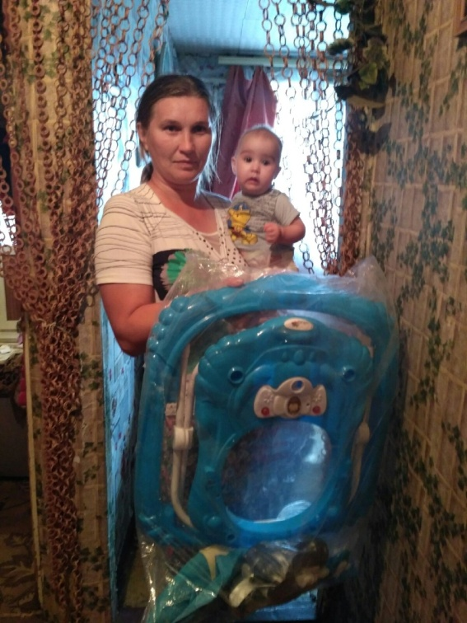
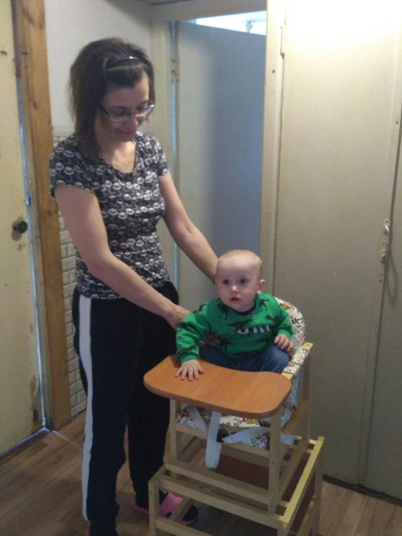
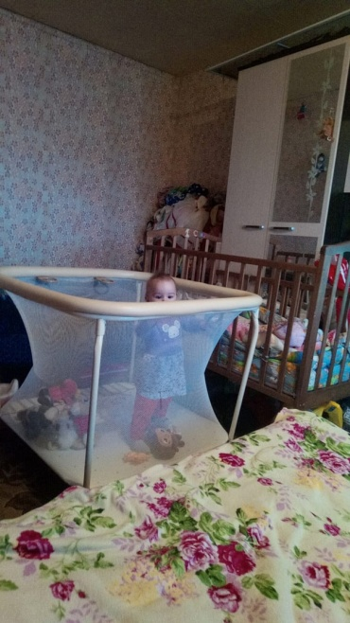
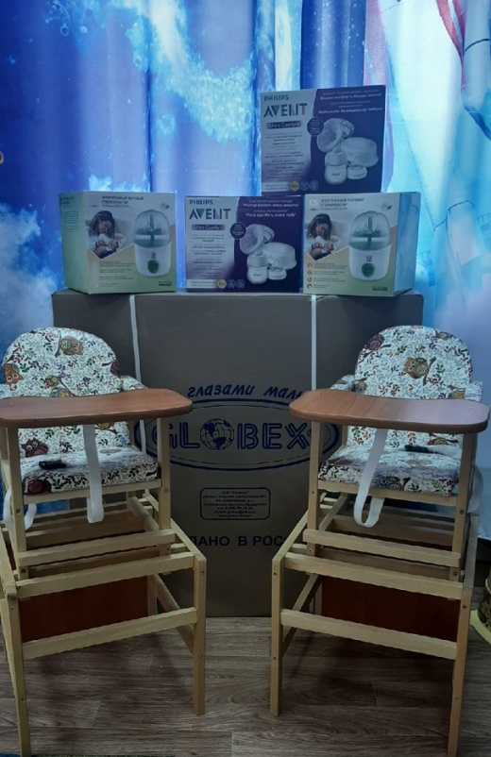
Служба проката
Служба выдачи товаров первой необходимости в безвозмездное временное пользование семьям с детьми при рождении ребенка находится на базе отделения помощи семье и детям.
Право на предоставление товаров первой необходимости имеет один из родителей ребенка до 3 лет, являющиеся получателями социальных услуг.

Slide 20
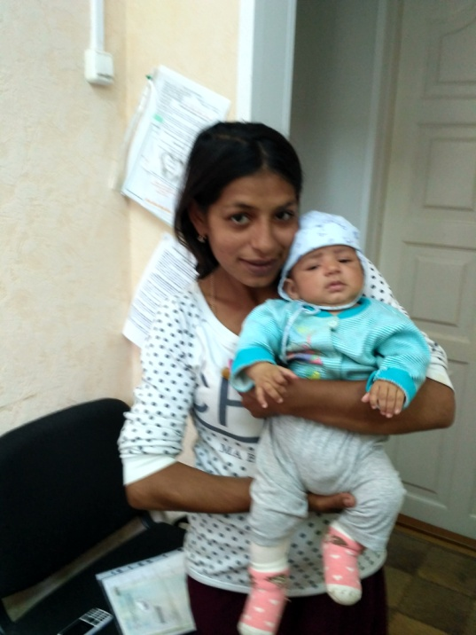
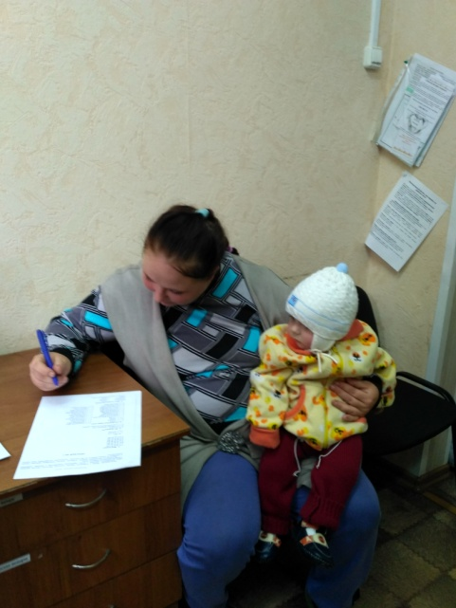
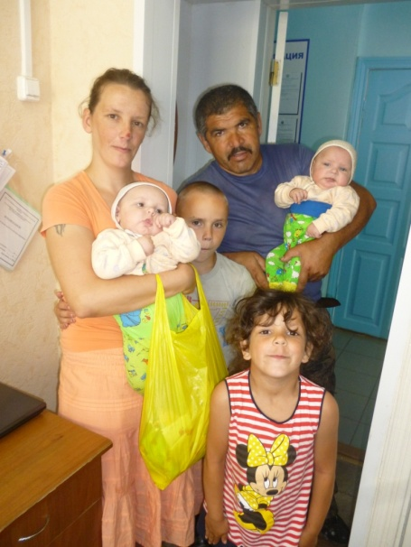
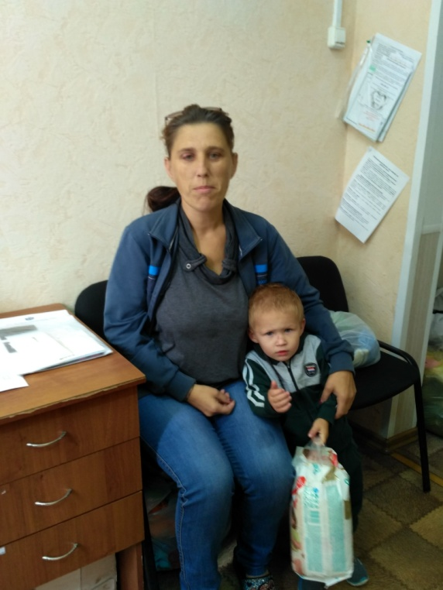
Содействие в сборе документов
Помощь в оформлении документов на полагающие льготы и выплаты семьям с детьми
Сопровождение специалистом по социальной работе в оформлении и восстановлении документов

Slide 21
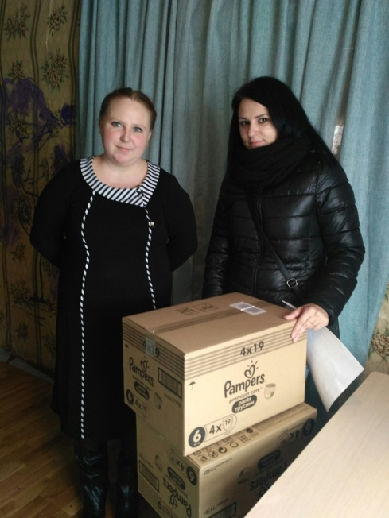
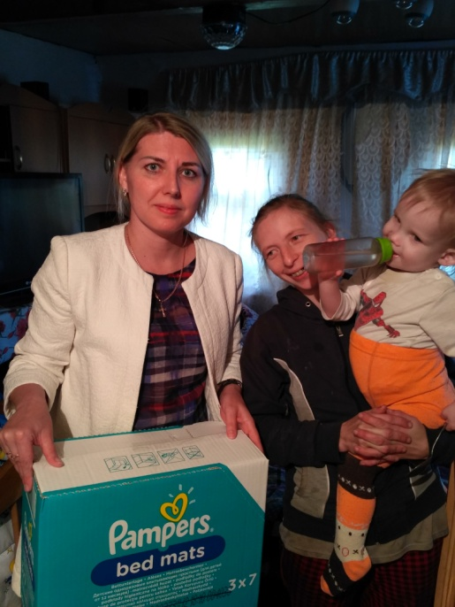
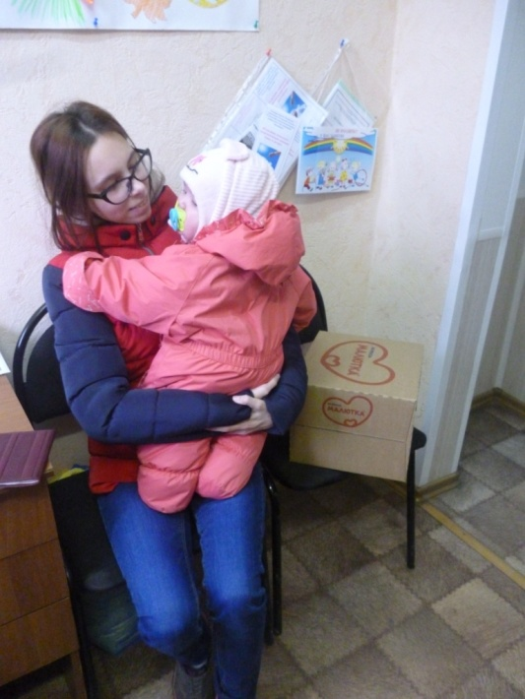
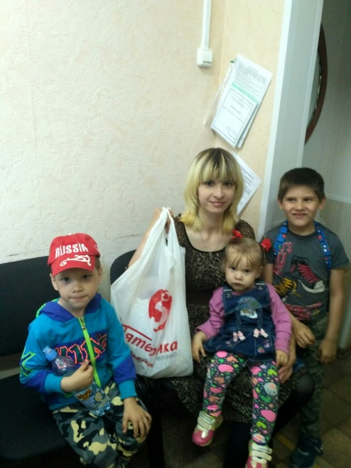
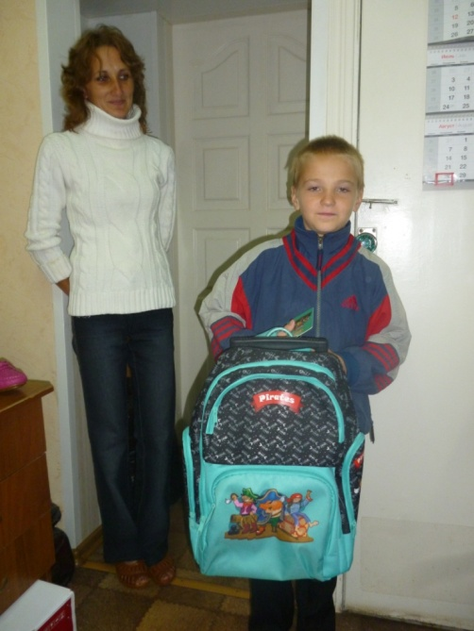
Оказание гуманитарной помощи
вещевая помощь
продуктовая помощь
канцелярские принадлежности
средства гигиены для детей и др.
Работа со спонсорами, сотрудничество с НКО
Фонд «Русь»

Slide 22
Ожидаемый результат
Дерево с гнилой сердцевиной непрочно стоит на земле, также и род, утративший здоровое самосознание – близок к искоренению. Здоровая семья – это крепость, которая построена на благополучии, ЗОЖ, взаимопонимании и взаимоподдержки.
Вовремя оказанная помощь и поддержка сохранит благополучие семьи, что в свою очередь, влияет на незыблемость рода.

